Slide 1
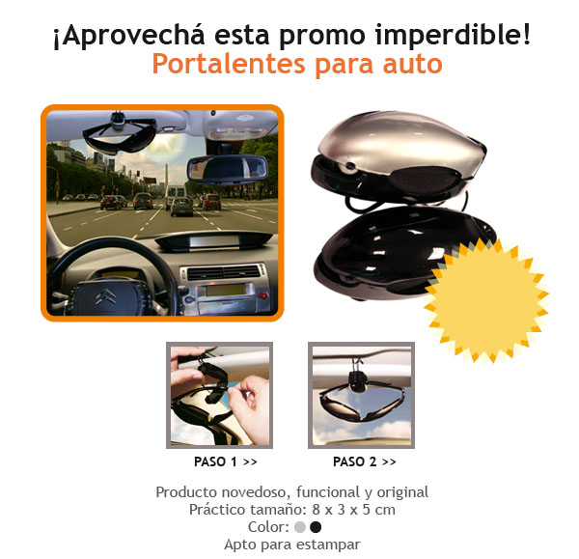
SU
LOGO
AQUÍ
PRECIO
AQUÍ

